Slide 1
自动识别技术概论
计算机学院

Slide 2

上节回顾
第3章 射频识别技术
3.3 射频识别技术基础
  射频识别系统构成
  射频识别系统的基本工作原理
  射频标签的基本工作原理
  射频读写设备的基本工作原理

Slide 3
上节回顾—射频识别系统构成
指定频率
无线技术
指定接口
无线、有线通信
RFID应用平台
应用程序接口
空中接口
标签
阅读器
RFID基本系统
RFID应用系统
消费机
一卡通
结账系统

Slide 4
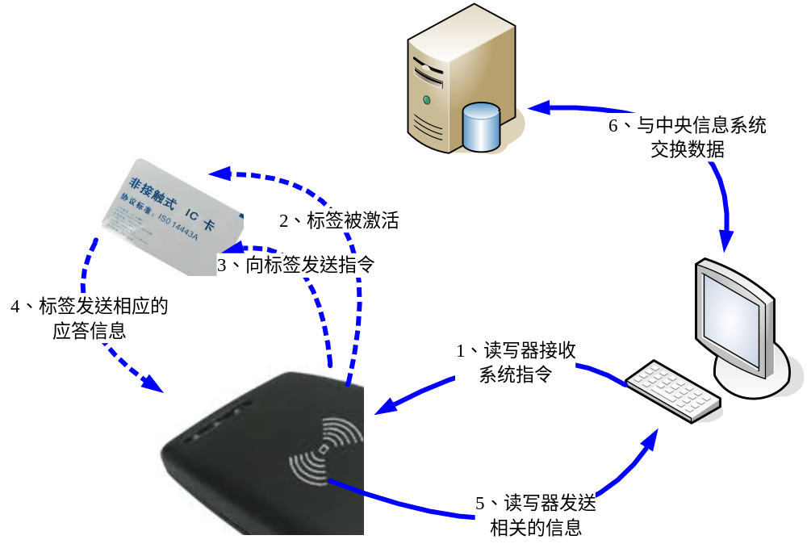
上节回顾—射频识别工作原理
关键环节：激活

Slide 5

本节内容
3.4 射频识别技术设备
  3.4.1 射频标签
  3.4.2 射频读写设备
  3.4.3 与其他自动识别设备的比较
3.5 射频识别技术展望

Slide 6
3.4 射频识别技术设备
【射频标签】
射频标签的分类方法，通用的依据有5种：
  供电方式
  载波频率
  激活方式
  作用距离
  读写方式
最常用的方法

Slide 7
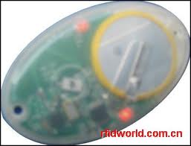
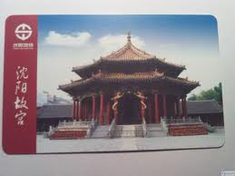
3.4 射频识别技术设备
【射频标签】-分类方法
供电方式：分为有源标签（也称有源卡）和无源标签（也称无源卡）。
有源：
无源：
指射频标签卡内有电池提供电源，
特点：作用距离较远，但寿命有限、体积较大、成本高，且不适合在恶劣环境下工作。
是指射频标签卡内无电池，它利用波束供电技术将接收到的射频能量转化为直流电源为卡内电路供电；
特点：作用距离相对比较短，但寿命长且对工作环境要求不高。

Slide 8
3.4 射频识别技术设备
【射频标签】-分类方法
2.载波频率：
【频段概念】：是指读写器通过天线发送、接收并识读的标签信号频率范围。
从应用概念来说，射频标签的工作频率也就是射频识别系统的工作频率，直接决定系统应用的各方面特性。
在RFID系统中，系统工作就像平时收听调频广播一样，射频标签和读写器也要调制到相同的频率才能工作。

Slide 9
3.4 射频识别技术设备
【射频标签】-分类方法
2.载波频率
通过电场来传输能量
频段读取距离比较远，无源可达10m左右
应用范围非常广泛，其封装材质、形式也是千变万化
波长大概为30cm左右
特点：
全球定义不统一；
受环境影响大；
传输速度快；
防冲突机制效率高
首先在低频得到广泛的应用和推广 ；
电感耦合的方式 ;
形式多种多样 ；
主要特性与特点：
波长大约为2500m。
穿透性强（除金属）
在全球没有任何特殊的许可限制。
封装形式多样。
传输速率比较慢。
价格相对高。
腐蚀或者印刷的方式制作天线 ；
负载调制的方式进行工作;
主要特性与特点：
波长大概为22m
穿透力受材料影响
形式多为电子标签
具备防冲撞特性
支持写入功能
数据传输速率高于低频，价格不是很贵。
频段 | 典型频率
低频 (LF) | 低频135KHz以下 125kHz、133kHz；
高频 (HF) | 13.56MHz 27.12MHz
超高频 (UHF) | 850M~960MHz
微波 (MW) | 2.4G、5.8G
特点：
发射功率
通信距离长
传输数据量大
可靠性高和兼容性好
被广泛地应用到公路收费、港口货运管理等应用中

Slide 10
3.4 射频识别技术设备
【射频标签】-分类方法
3.激活方式：
（1）被动式
（2）半被动式
  半被动式类似于被动式，不过它多了一个小型电池，电力恰好可以驱动标签IC，使得IC处于工作的状态。
  这样的好处在于，天线可以不用管接收电磁波的任务，充分作为回传信号之用。比起被动式，半主动式有更快的反应速度，更好的效率。
（3）主动式
被动式标签没有内部供电电源。
其内部集成电路通过接收到的电磁波进行驱动，这些电磁波是由RFID读取器发出的。
当标签接收到足够强度的讯号时，可以向读取器发出数据。
这些数据不仅包括ID号(全球唯一标识ID），还可以包括预先存在于标签内E2PROM中的数据。
具有价格低廉、体积小巧、无需电源的优点，目前市场的RFID标签主要是被动式的。
一般而言，被动式标签的天线有两个任务：
第一，接收读取器所发出的电磁波，藉以驱动标签IC；
第二，标签回传信号时，需要靠天线的阻抗作切换，才能产生0与1的变化。
问题：想要有最好的回传效率的话，天线阻抗必须设计在“开路与短路”，这样又会使信号完全反射，无法被标签IC接收，半主动式标签就是为了解决这样的问题。
与被动式和半被动式不同：
主动式标签本身具有内部电源供应器，用以供应内部IC所需电源以产生对外的讯号。
一般来说，主动式标签拥有较长的读取距离和较大的记忆体容量可以用来储存读取器所传送来的一些附加讯息。

Slide 11
3.4 射频识别技术设备
【射频标签】-分类方法
4.作用距离
5.读写方式
【各频段标签的参数对比表】表3-2
只读型标签：内容只能读出不可写入，只读型标签类型：只读标签、一次性编程只读标签、可重复编程只读标签
读写型标签：标签的内容既可被读写器读出，又可由读写器写入，读写型标签应用过程中数据是双向传输的。
①为密耦合卡(作用距离小于1厘米)；
②近耦合卡(作用距离小于15厘米)；
③疏耦合卡(作用距离约1米)；
④远距离卡(作用距离从1米到10米，甚至更远)。

Slide 12
3.4 射频识别技术设备
【射频读写设备】-分类方法
1．按通讯方式分
⑴读写器先发言（Reader Talk First，RTF）
⑵标签先发言（Rag Talk First，TTF）
⑶全双工和半双工：
Full Duplex，FDX
Half Duplex，HDX
全双工方式是指RFID系统工作时，允许标签和读写器在同一时刻双向传送信息。
半双工方式是指RFID系统工作时，在同一时刻仅允许读写器向标签传送命令或信息，或者是标签向读写器返回信息。
读写器首先向标签发送射频能量，标签只有在被激活且收到完整的读写器命令后，才对命令作出响应，返回相应的数据信息。
读写器只发送等幅的、不带信息的射频能量。标签激活后，反向散射标签数据信息。

Slide 13
3.4 射频识别技术设备
【射频读写设备】-分类方法
2．按应用模式分
⑴固定式读写器
天线、读写器和主控机分离，读写器和天线可分别固定安装，主控机一般在其它地方安装或安置。读写器可有多个天线接口和多种I/O接口。
⑵便携读写器
读写器、天线和主控机集成在一起。读写器只有一个天线接口，读写器与主控机的接口与厂家设计有关。

Slide 14
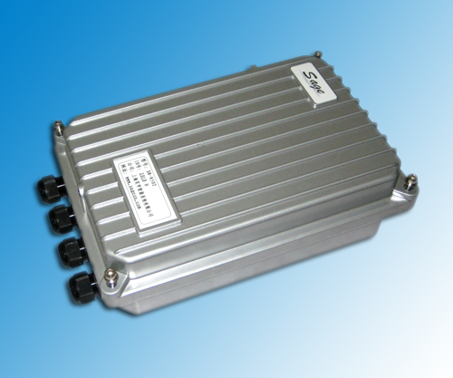
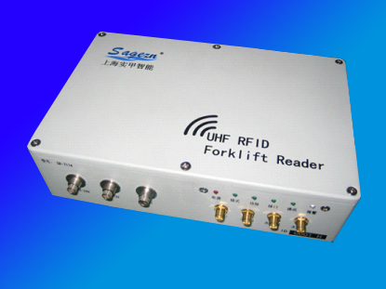
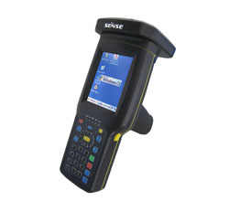
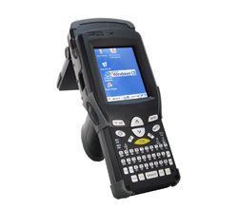
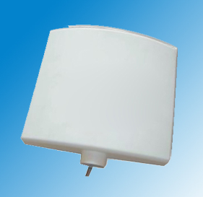
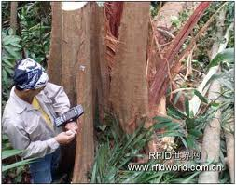
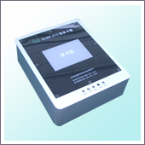
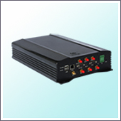
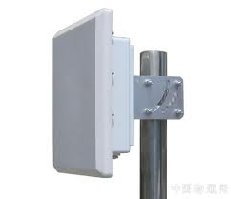

Slide 15

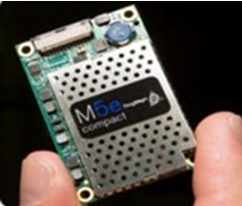
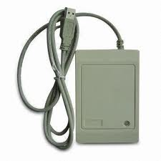
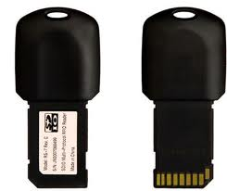
3.4 射频识别技术设备
【射频读写设备】-分类方法
2．按应用模式分
⑶一体式读写器
天线和读写器集成在一个机壳内，固定安装，主控机一般在其它地方安装或安置。一体式读写器与主控机可有多种接口
⑷模块式读写器
模块式读写器一般作为系统设备集成的一个单元。读写器与主控机的接口与应用有关。

Slide 16









国内外知名厂商

Slide 17
3.4 射频识别技术设备
【与其他自动识别设备的比较】
射频识别技术是主要的自动识别技术之一，与其它自动识别技术，如条码识别技术、光字符识别技术、磁卡技术、IC卡技术等识别技术相比，有其突出的特点。
几种常用自动识别技术的特征比较，见表3-3。
【总结】射频识别最突出的特点：
可以非接触识读（识读距离可以从十厘米至几十米）
可识别高速运动物体
抗恶劣环境、保密性强
高准确性和安全性
识别唯一无法伪造
可同时识别多个识别对象等。

Slide 18
3.5 射频识别技术展望
RFID技术的发展得益于多项技术的综合发展。
  所涉及的关键技术大致包括：芯片技术、天线技术、无线收发技术、数据变换与编码技术、电磁传播特性。
  RFID技术的发展将会在电子标签(射频标签)、读写器、系统种类、标准化等方面取得新的进展。
【阅读文章 】：2009～2011中国RFID行业年度评选获奖名单（节选）

Slide 19

本节小结
3.4 射频识别技术设备
  3.4.1 射频标签
  3.4.2 射频读写设备
  3.4.3 与其他自动识别设备的比较
3.5 射频识别技术展望

Slide 20

下节内容
第4章 卡类识别技术
  4.1 卡类识别技术概述
  4.2 卡类识别技术应用现状

